Slide 1
Module 2
CSR en personeelsmanagement voor duurzame MKB-bedrijven
De steun van de Europese Commissie voor de productie van deze publicatie houdt geen goedkeuring in van de inhoud, die uitsluitend de standpunten van de auteurs weergeeft, en de Commissie kan niet verantwoordelijk worden gehouden voor het gebruik van de informatie die erin is vervat 2020-1-DE02-KA202-007503.
Deze bron is gelicentieerd onder CC BY 4.0

Slide 2
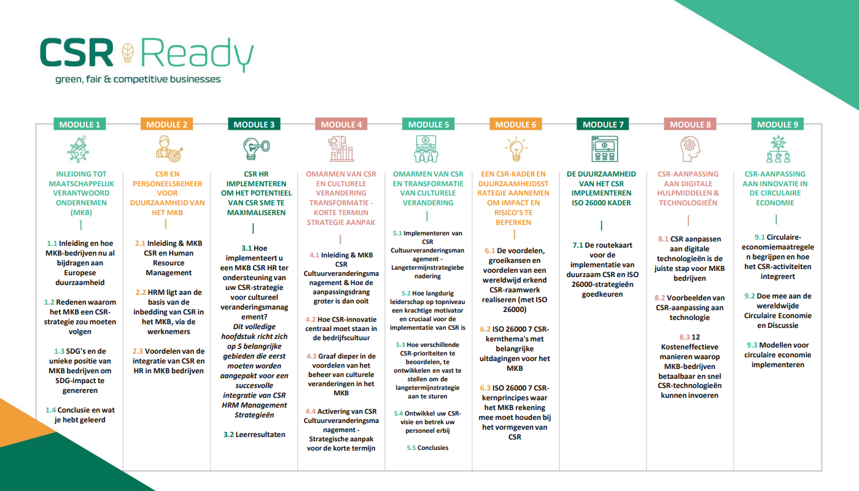

Slide 3
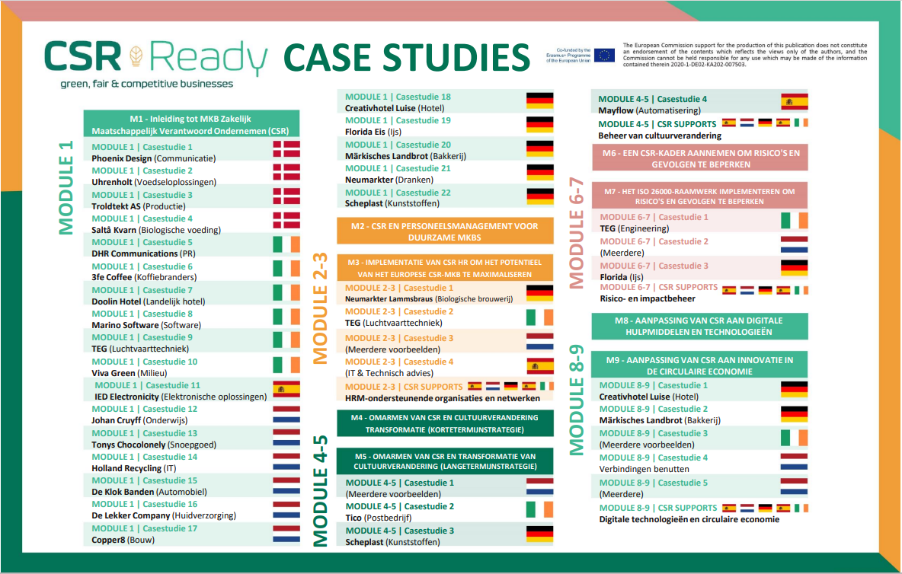

Slide 4
Overzicht van module 2
1
Inleiding & MKB CSR en Human Resource Management
In deze module wordt uitgelegd hoe belangrijk de integratie van CSR en HR-management is en hoe HR essentieel is voor de succesvolle implementatie van CSR-benaderingen die een van de belangrijkste aspecten - het people-element - ondersteunen. Er wordt uitgelegd hoe HRM de hele levenscyclus van werknemers beïnvloedt en hoe CSR deze managementbenadering kan versterken. Het laat zien hoe HRM CSR op een zodanige manier in het DNA van een MKB-bedrijf kan verankeren dat er op de lange termijn een cultuuromslag kan plaatsvinden die waarde oplevert voor alle betrokkenen, inclusief het bedrijf, de werknemers, de stakeholders en de drievoudige bottom line.
2
HRM ligt aan de basis van de inbedding van CSR in een MKB-bedrijf, via werknemers
3
Voordelen van het integreren van CSR en HR in KMO's

Slide 5
Leerresultaten
Leer hoe HR-professionals zeer goed in staat zijn om CSR te beschouwen vanuit zowel een op waarden gebaseerd als een zakelijk perspectief.
Ontdek de vele zakelijke en persoonlijke voordelen van het bevorderen van CSR-afstemming en HR-integratie. U zult begrijpen dat dit belangrijker is dan ooit in deze moeilijke tijden.
Leer hoe u aanzienlijke zakelijke waarde kunt toevoegen en bewezen duurzaamheidsmaatregelen kunt bieden aan uw bedrijf door verschillende HR-benaderingen te verkennen om CSR binnen uw bedrijf te bevorderen, bijvoorbeeld door middel van HR Loopbaantrajecten, Cultureel Veranderingsmanagement en Wervingsstrategieën.
Leer van andere casestudy's van Europese bedrijven hoe zij sterke HR-strategieën en -programma's voor CSR ontwikkelden die in de eerste plaats bedoeld waren om de werknemers ten goede te komen, maar uiteindelijk een aanzienlijk verbeterde triple bottom line opleverden.

Slide 6
Inleiding
Deze module legt uit hoe KMO's CSR HR Management kunnen implementeren om hun duurzaamheidsstrategie te ondersteunen. De methoden en benaderingen zijn zorgvuldig geselecteerd zodat ze praktisch, eenvoudig en kosteneffectief zijn.
Door alle CSR READY-modules heen raden we u aan onze extra bonus Good Practice Case Studies, zorgvuldig geselecteerd uit heel Europa, te raadplegen en te lezen. De voorgestelde voorbeelden voor deze module staan in de tabel op de volgende dia. Zorg ervoor dat u op de laatste pagina van elke goede praktijk kijkt voor landspecifieke nationale ondersteuning, organisaties en netwerken. Veel plezier!

Slide 7
Bekijk zeker de 4 fantastische voorbeelden van goede praktijken van CSR READY
Aanpak en implementatie van CSR HR-management aantonen
Casestudie | Land | Bedrijfsnaam | Type bedrijf
Casestudie 1 | Duitsland | Neumarkter Lammsbraus | Biologische Brouwerij
Casestudie 2 | Ierland | TEG | Luchtvaarttechniek
Casestudie 3 | Nederland | Holland Recycling De KlokBanden NINE & Co Koper 8 Tony's chocolade Marlies|dekkers | Afvalbeheer Automotive benodigdheden Kinderkleding Management Advies Banketbakkerij Kleding
Casestudie 4 | Spanje | Incentro | IT en technisch advies
https://www.csrready.eu/case-studies/

Slide 8
CSR en personeelsmanagement
Inleiding & MKB CSR en Human Resource Management
Sectie 1

Slide 9
Wat zijn CSR en Human Resource Management?
Maatschappelijk verantwoord ondernemen (CSR) is de evenwichtige integratie van sociale, economische en milieuoverwegingen in zakelijke beslissingen en activiteiten. In deze module worden CSR en duurzaamheid door elkaar gebruikt. De module laat het positieve effect van CSR op innovatie zien, en hoe het MKB hierdoor betere/efficiëntere innovatieve activiteiten kan uitvoeren.
Human Resource Management (HRM) is het onderdeel van het MKB dat zich bezighoudt met het werven, managen, ontwikkelen en motiveren van mensen, inclusief het bieden van functionele en gespecialiseerde ondersteuning en systemen voor werknemersbetrokkenheid en het beheren van systemen om naleving van de regelgeving op het gebied van arbeidsvoorwaarden en mensenrechten te bevorderen.

Slide 10
CSR-behoeften Human Resource Management
Bedrijven worden steeds meer verplicht om rekening te houden met de impact van hun activiteiten op de maatschappij. Human resource managers bevinden zich in een goede positie om een belangrijke rol te spelen in het helpen van bedrijven bij het bereiken van hun doelstellingen om sociaal en milieuverantwoordelijke bedrijven te worden - bedrijven die hun negatieve en positieve impact op de maatschappij en het milieu verminderen en vergroten.
Human resource (HR) professionals in bedrijven (of als consultant) zien dat succesvol geïmplementeerd maatschappelijk verantwoord ondernemen (CSR) een belangrijke motor is voor hun impact op de maatschappij en financiële prestaties en als een waardevolle wervings- en werknemersrelatiestrategie.

Slide 11
HR is verantwoordelijk voor veel van de belangrijkste systemen en processen (zoals werving, training en communicatie). Ze zien hoe hun rol van groot belang is voor het verankeren van CSR-waarden in het bedrijf op elk niveau, van werknemers tot managers en het directieteam, zodat CSR in het DNA van het bedrijf wordt geïntegreerd.
Het mandaat van HR is het communiceren en implementeren van ideeën, beleid en culturele en gedragsveranderingen in organisaties, waardoor het centraal staat bij het behalen van de doelstellingen van een organisatie om "CSR te integreren in alles wat we doen". Dit gezegd hebbende, is het belangrijk om te begrijpen dat werknemersbetrokkenheid niet alleen het mandaat van HR is. Integratie van CSR heeft steun nodig van het leiderschap van alle afdelingsmanagers.

Slide 12
CSR-behoeften Human Resource Management
HR kan de ontwikkeling van processen en systemen faciliteren, maar werknemersbetrokkenheid is uiteindelijk een gedeelde verantwoordelijkheid. Ze moeten vanaf het begin een partner zijn in de CSR-strategie. Hoe beter HR zijn invloed op CSR begrijpt, hoe beter ze HR-inzichten kunnen doorgeven aan hun zakelijke partners met het oog op de doelstellingen van het bedrijf om CSR in hun activiteiten en bedrijfsmodel te integreren.

Slide 13
CSR en personeelsmanagement
HRM ligt aan de basis van de inbedding van CSR in een MKB-bedrijf, via werknemers
Sectie 2

Slide 14
Betrokkenheid van werknemers. Een kritieke succesfactor voor CSR
Goed presterende mkb-bedrijven bevorderen een cultuur waarin CSR-doelstellingen volledig in hun activiteiten zijn geïntegreerd en waarin mechanismen die beslissingen en initiatieven op het gebied van CSR stimuleren, worden beloond en gestimuleerd. Daarom is de betrokkenheid van werknemers een kritieke succesfactor voor succesvolle CSR-prestaties van KMO's.
Human Resource Managers (of diegenen die deze functie in het MKB vervullen) spelen een sleutelrol bij het helpen van een MKB-bedrijf om zijn CSR-doelstellingen te bereiken en deze in het bedrijf te verankeren, met de uitgelezen kans om de betrokkenheid van werknemers bij de CSR-strategie van het MKB te vergroten.

Slide 15
HR + CSR zijn krachtig in combinatie
HRM helpt MKB-bedrijven om CSR-doelen te bereiken door mensgerichtheid - het verminderen van negatieve gevolgen en het vergroten van positieve gevolgen voor de samenleving, de economie en het milieu.
Alle bedrijven zijn gebouwd op relaties; het zijn de relaties tussen werknemers en klanten die de kracht en de drijvende kracht vormen van al het commerciële succes. CSR is een enorm krachtig instrument dat zulke sterke relaties kan opbouwen, bijvoorbeeld als het gaat om de betrokkenheid, het moreel en de ontwikkeling van werknemers.

Slide 16
HR beïnvloedt de hele 'levenscyclus' van MKB-medewerkers
HR is de toegewijde leidende rol die horizontaal en verticaal door en binnen de organisatie werkt en is daarom van groot belang voor een succesvolle CSR-levering.
HR is de enige functie die invloed heeft op de hele onderneming gedurende de hele 'levenscyclus' van de werknemers die er werken - het heeft aanzienlijke invloed als het goed wordt beheerd en uitgerust.
HR bevindt zich in de beste en invloedrijkste bedrijfsbrede positie om het directieteam en de CEO de middelen en het kader te bieden om CSR-ethiek en -cultuur in te bedden in het merk en het strategische kader van het hele bedrijf. HR is de sleutel om ervoor te zorgen dat wat het MKB publiekelijk en intern zegt, overeenkomt met hoe mensen binnen het bedrijf worden behandeld.
Voor een effectieve inzet moeten ze nauw samenwerken met de MKB-directeur, zodat ze eventuele hiaten kunnen identificeren en hun werk kunnen doen om de overeengekomen HR-aanpak voor CSR te leiden en aan te sturen waar dat nodig is.

Slide 17
HR ligt aan de basis van duurzaam CSR Cultuurveranderingsmanagement
Werknemers moeten worden betrokken bij de HR & CSR-bijdrage zodat CSR duurzaam is ingebed
1. Personeelsbeheer
Bevordert CSR-waarden en implementeert activiteiten, beleidsregels en processen om een maatschappelijk verantwoorde cultuur te creëren die duurzaam is in een MKB-bedrijf.
1. HRM ontwikkelt een CSR-cultuur
2. Werknemers
De lijst van werknemers wordt vaak onderschat, bijv. "alledaagse" werknemers, operationeel personeel, technici, onderhoud, klantenservice, marketing, verkopers, directieleden, managers, directeuren, schoonmakers en catering... ze hebben allemaal verschillende CSR HR-trainingen en -ondersteuning nodig.
2. Werknemers passen zich aan CSR aan
3. CSR-impact
CSR ondersteunt HR-praktijken. Samen hebben ze invloed op de drievoudige bottom line (financieel, milieu en sociaal). CSR helpt HR bijvoorbeeld om werknemers te motiveren en te behouden, betrokkenheid te bevorderen en bedrijfsresultaten te leveren.
3. CSR-impact

Slide 18
MKB heeft kennis van CSR nodig om duurzaam te zijn
MKB-bedrijven beseffen dat ze moeten werken aan de ontwikkeling van hun kennis, invloed en competenties op milieu-, sociaal en economisch gebied om hun eigenaarschap en verantwoordelijkheid aan te tonen, maar ook om te zien of ze een verschil kunnen maken.
HRM leidt mensen naar CSR cultuurveranderingsmanagement
Het is van vitaal belang dat het management van KMO's samenwerkt met HRM, zodat ze de verbanden en hiaten tussen hun CSR-duurzaamheidsstrategie, bedrijfsstrategie en HR-activiteiten kunnen zien. HRM kan dan beginnen met het aanpassen van bestaand beleid en bestaande processen aan CSR, bijvoorbeeld door een cultuurveranderingsmanagementsysteem af te stemmen en zich bezig te houden met CSR-talent- en personeelsmanagement.
CSR, duurzaamheid, HR en bedrijfsresultaten zijn onlosmakelijk met elkaar verbonden en vereisen leiderschap
De grootste fout is om CSR, HR en Bedrijfsdoelstellingen van elkaar los te koppelen. Als ze eenmaal losgekoppeld zijn, is duurzaamheid verloren. HR, CSR, CEO, hoofd financiën en Chief Operations Officer moeten samenwerken om ervoor te zorgen dat duurzaamheid, talentmanagement, bedrijfsresultaten en winstgevendheid samenwerken.

Slide 19
6 Belangrijkste redenen voor MKB-bedrijven om CSR en HRM te integreren
1. Verantwoordingsplicht
Van bedrijven wordt steeds meer verwacht dat ze verantwoording afleggen en verantwoordelijkheid nemen voor de impact van hun activiteiten op de samenleving, hun personeel en gemeenschappen.
2. Geloofwaardigheid
CSR is steeds belangrijker geworden voor de mensen met wie KMO's te maken hebben. De geloofwaardigheid van KMO's hangt af van hun CSR-acties en de resultaten daarvan. Het is niet meer goed genoeg om ze op papier te hebben staan zonder ze uit te voeren.
3. HR moet effectief zijn
HR vormt de kern van fundamentele MKB-mensgerichte systemen (bijv. werving, training en communicatie) Ze kunnen effectief CSR leveren voor alle aspecten van human resources.
4. HR is het hart van culturele verandering
HR heeft de vaardigheden, de kennis en het vermogen om het MKB CSR-onderwijs aan te passen en echte culturele veranderingen door te voeren met de nadruk op de menselijke elementen.
5. Vertrouwen versterken
HR is cruciaal voor het managen van het vertrouwen en de risico's van het MKB in fundamentele kwesties en hoe mensen worden gemanaged op alle niveaus, vooral in nieuwe programma's zoals CSR.
6. Werknemers zijn belangrijke stakeholders in CSR
Werknemers zijn de belangrijkste belanghebbenden bij elk mkb-programma. Zonder de volledige integratie en betrokkenheid van werknemers zal CSR cultureel niet duurzaam zijn.

Slide 20
Wereldwijde CSR-normen vereisen de tussenkomst van HR voor impact
HR is van cruciaal belang als het gaat om het gebruik van maatschappelijk verantwoord ondernemen om de betrokkenheid van werknemers te vergroten. Zoals aangetoond in module 1, hebben studies aangetoond dat werknemers op zoek zijn naar een doel en betekenis in hun werk, maar dat slechts weinigen psychologisch verbonden zijn met hun baan. HR kan dat gemakkelijk. HR heeft de macht om de behoeften van werknemers op te lossen door hen een doel en betekenis te geven en tegelijkertijd de winst te verhogen door middel van betrokkenheid en productiviteit.
Wereldwijde CSR-normen hebben HR-elementen. Het Global Compact van de Verenigde Naties en SA8000 van Social Accountability International hebben betrekking op meerdere economische, sociale en milieukwesties. Veel van deze standaarden hebben elementen die invloed hebben op HR, zoals professionele ontwikkeling, het behouden van talent, betrokkenheid van werknemers, diversiteit, gelijkheid en gezondheid en veiligheid, om er een paar te noemen.
VOORBEELD van een HR-impactelement. HR is vaak verantwoordelijk voor het toezicht op de leer- en ontwikkelingsprogramma's, inclusief CSR-trainingsprogramma's. Het mooie is dat MKB-bedrijven deel kunnen uitmaken van de Global Standards door vrijwillige VN-normen te laten zien in hun CSR-opleidingen. Dit bevordert alle aspecten van goed ondernemingsbestuur en werknemers profiteren evenzeer door hun vaardigheden te verbreden en waardevolle ervaring op te doen terwijl ze de wereld een betere plek maken.

Slide 21
Een hoge CSR-cultuur bereiken
Het moet een gedeelde verantwoordelijkheid zijn
Het is de taak van HR om human resources, ideeën, beleid en culturele en gedragsveranderingen in het MKB te communiceren en te implementeren, waardoor HR een centrale rol speelt bij het behalen van de CSR-doelstellingen van een bedrijf door "CSR te integreren in alles wat we doen".
Hoe meer HR inzicht heeft in hun hefboomwerking met betrekking tot CSR, hoe beter ze in staat zijn om deze inzichten door te geven aan werknemers, wat hen zal helpen om CSR beter te integreren in de activiteiten en het bedrijfsmodel van het MKB.
Betrokkenheid van werknemers is niet alleen de taak van HR
Het leiderschap over mensen ligt bij alle afdelingsmanagers en MKB-leiders. HR kan de ontwikkeling van processen en systemen faciliteren, maar werknemersbetrokkenheid is uiteindelijk een gedeelde verantwoordelijkheid.

Slide 22
HRM kan CSR in het DNA van het MKB verankeren
De HRM-manager (Human Resource Management) kan de CSR-waarden van het MKB in het hele bedrijf verankeren en leidinggevenden, managers en teamleiders helpen CSR in het DNA van het bedrijf te integreren. De HR CRM-aanpak moet op de lange termijn gericht zijn, de aanpassing van de MKB-cultuur vergt veel tijd, toewijding, controle en werk.
Als HR CSR niet financieel waardeert, zal het niet beklijven. HRM in KMO's die CSR als een belangrijke drijfveer voor hun prestaties zien, kan een grote invloed hebben om de KMO te helpen zijn CSR-doelstellingen te bereiken. Als het de financiële prestaties ondersteunt, d.w.z. als het gekoppeld wordt als een financieel haalbare HR-prestatie-indicator, zal het tastbaar verankerd zijn in prioritaire activiteiten.
Grootste fout is CSR 'lippendienst' bewijzen
KMO's die zeggen dat ze CSR-georiënteerd zijn, maar nalaten een CSR-cultuur te bevorderen, lopen het risico hun bedrijfsreputatie te schaden.

Slide 23
Mensen zijn een cruciaal onderdeel van het verankeren van CSR in het MKB.
HRM (Human Resources Management) Deze functie ondersteunen.
Maatschappelijk verantwoord en duurzaam ondernemen moet multidisciplinair zijn en ingebed in elke functie, van HR tot de toeleveringsketen, financiën, marketing, productontwikkeling, onderzoek en ontwikkeling, en meer' Wirtenberg, CEO Transitioning to Green.
Er is een enorme kloof in hoe HR betrokken zou moeten, kunnen en moeten zijn bij het bereiken van CSR in het MKB. HRM wordt echter vaak buiten het CSR-beeld gehouden. Om het meeste uit CSR-programma's en -strategieën te halen, zou HR meer betrokken moeten zijn bij duurzaamheidsinitiatieven. HR haalt het meeste uit de CSR-programma's en helpt ze cultureel te integreren, zodat CSR wordt begrepen door elke werknemer in de relevante bedrijfsfuncties.
Bron SHRM
Een CSR-cultuur omarmen is essentieel
Het creëren van een cultuur die maatschappelijk verantwoord ondernemen omarmt is essentieel en daarom is HR zo belangrijk. Gebieden waarop HR toezicht houdt, zoals het beheer van culturele veranderingen, de ontwikkeling en opleiding van werknemers en het aantrekken, werven, ontwikkelen, binden en behouden van talent - wat moet worden afgestemd op CSR en "kan worden gevoed door maatschappelijk verantwoord ondernemen".

Slide 24
Het zijn de mensen die duurzaamheid mogelijk maken en dat vergeten we. Het gaat niet alleen om het milieu als we de woorden 'duurzaamheid' en 'maatschappelijk verantwoord ondernemen' gebruiken. Het gaat allemaal om de mensen (d.w.z. werknemers).
Jeanawirtenberg.com

Slide 25
Krappe arbeidsmarkt?
Werknemers werken het liefst voor KMO's die aansluiten bij hun waarden
Werknemers werken het liefst voor KMO's die in lijn zijn met hun waarden; daarom kan het integreren van CSR in de employee brand de werving en retentie verbeteren, vooral in krappe arbeidsmarkten.
CSR moet worden toegepast en geïntegreerd in de HR-toolkit, waaronder een HR-routekaart of -traject voor CSR voor het hele MKB, zodat human resources de CSR-beginselen kunnen volgen en begrijpen hoe ze mensen kunnen aantrekken en met hen kunnen communiceren die willen bijdragen aan de verwezenlijking van de duurzaamheids- en bedrijfsambities van het MKB. Op die manier is HR een belangrijke speler om het MKB te helpen zijn sociale, economische en milieugerelateerde CSR-doelstellingen lokaal, regionaal en wereldwijd te verbeteren en te verwezenlijken.

Slide 26
Een sterk geïntegreerde CSR-werkplek met een sterke betrokkenheid van werknemers, een oprechte betrokkenheid van werknemers en een hoge mate van werknemerstevredenheid als gevolg van een CSR-strategie en een waardenkader zal het MKB op één lijn brengen met de idealen van de arbeidersbeweging, menselijke betrokkenheid verankeren en het potentieel vergroten.

Slide 27
Voordelen van het integreren van CSR en HR in KMO's
Sectie 3

Slide 28
Bedrijven behalen extern concurrentievoordeel door te investeren in CSR
Gezonde sociale identiteit
CSR bevordert een gezond imago en een gezonde reputatie van het mkb bij alle belanghebbenden (klanten, partners, leveranciers en werknemers) en verbetert hoe anderen het bedrijf zien. Dit kan steun voor het doel en de waarden van het bedrijf beloven
Potentiële en bestaande klanten willen een bedrijf dat hun waarden ondersteunt.
Potentiële werknemers willen voelen dat ze trots zijn op het bedrijf
Potentiële werknemers willen zich trots en zeer tevreden voelen om bij een bedrijf te werken dat een gezonde reputatie heeft en positieve attitudes en gedragingen bevordert. Zo kan de mogelijkheid om toegang te krijgen tot CSR-promoties of financieel voordeel te halen uit CSR-activiteiten leiden tot een groter potentieel om toekomstige waardevolle werknemers aan te trekken en te werven.
Effectieve partnerschappen met belangrijke belanghebbenden
CSR-initiatieven worden beschouwd als effectieve manieren om relaties met andere belangrijke externe stakeholders zoals klanten, de overheid en investeerders te beheren. De investering van een bedrijf in extern CSR kan mogelijk de kosten opleveren van het ontvangen van middelen en steun van de overheid, investeerders en klanten.
(Barnett en Salomon, 2006; Deng en Xu, 2017).

Slide 29
CSR geïntegreerd in HR zorgt voor een beter werknemersmoreel en een hogere productiviteit, waardoor kosten worden bespaard en inkomsten worden verhoogd
Het is al lang bekend dat meer gemotiveerde, betrokken en geïnspireerde werknemers zorgen voor een hogere productiviteit op de lange termijn.

Slide 30
De voordelen van het integreren van CSR en HR
Verbeterde arbeidsomstandigheden (incl. gezondheid en veiligheid op het werk) en werktevredenheid (bijv. eerlijke lonen, adequate gezondheids- en veiligheidskleding, het aanbieden van gezonde voeding en beloningen voor een gezonde levensstijl)
Balans werk/privé (bijv. flexibele werktijden, ploegendienst)
Gelijke kansen en diversiteit (bijv. opleiding en bijscholing van werklozen)
Training en personeelsontwikkeling (incl. carrièreplanning)
Communicatie, participatie en informatievoorziening met werknemers bij bedrijfsbeslissingen, vooral rond milieu-, sociale en economische kwesties
Eerlijke beloning of financiële steun (bijv. pensioenstelsels, rentevrije leningen)

Slide 31
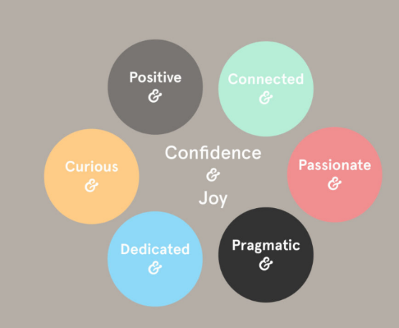
NINE & Co, Nederlands
Nine & Co is een bedrijf dat gespecialiseerd is in merken voor moeders en kinderen.
https://www.nineandco.com/en/our-family/
Casestudie
NINE & Co. geven al hun werknemers korting op fitness lidmaatschap en toegang tot gezonde catering om gezondheid en welzijn te bevorderen. Als lid van het Nederlands Textielconvenant zet NINE & Co. zich in voor het recht op vrije onderhandelingen door onafhankelijke vakbonden, een leefbaar loon en gezonde en veilige werkomstandigheden voor alle werknemers. Ze hebben onderzoek gedaan naar leefbare lonen om mogelijke loonverschillen tussen hun 2 grootste leveranciers in India en Turkije te identificeren. In co-creatie met deze leveranciers ontwikkelden ze actieplannen voor de lange termijn....see full Case Study

Slide 32
Maatschappelijk verantwoorde bedrijven motiveren personeel om loyaal te worden en beter te presteren
Kostenbesparingen en inkomsten worden gegenereerd door een betere moraal en productiviteit van werknemers. De onderstaande percentages laten zien hoe CSR tastbare economische waarde kan genereren voor elke MKB-balans.
Acht op de tien mensen die voor een bedrijf werkten, voelden een grotere motivatie en loyaliteit ten opzichte van hun baan en bedrijf naarmate hun werkgever meer maatschappelijk verantwoord bezig was. 2002 GlobeScan Internationaal onderzoek
70% van het personeel dat zich inzette voor de waarden van het bedrijf zei dat hun productiviteit het afgelopen jaar was toegenomen, terwijl van het personeel dat zich niet inzette voor het bedrijf slechts 1% productiviteitsverbeteringen had WBCSD-publicatie
Bob Willard, CSR-auteur en thought leader voorspelt dat 'bedrijven een toename van 2% in werknemersproductiviteit kunnen verwachten van verbeterde bedrijfsbrede samenwerking rond gemeenschappelijke duurzaamheidskwesties die afdelingsgrenzen overstijgen, en een toename van 2% in werknemersproductiviteit van een verbeterde werkomgeving als resultaat van CSR'.

Slide 33
'
CSR kan positieve attitudes en gedragingen van werknemers bevorderen (Tyler en Blader, 2003; Valentine en Fleischman, 2008; Farooq et al., 2017; Deng et al., 2020).
Studies hebben bijvoorbeeld aangetoond dat externe CSR-inspanningen het waargenomen prestige van de organisatie en het gevoel van eigenwaarde verbeteren, wat positief samenhangt met de werktevredenheid, loyaliteit en betrokkenheid van werknemers (Zhu et al., 2014; Deng et al., 2020). Daarom wordt verwacht dat een hogere arbeidsproductiviteit al deze positieve houdingen en gedragingen als gevolg van externe CSR-activiteiten zou kunnen weerspiegelen.
'

Slide 34
Tevredenheid van werknemers verhoogt de tevredenheid van klanten
Een grotere tevredenheid en betere prestaties van werknemers leidt tot een grotere klanttevredenheid, wat nog een win-win situatie oplevert voor CSR-georiënteerde KMO's.
Uit onderzoek naar merkgedrag blijkt dat "8% van de klanten die van merk veranderen, wordt weggelokt door de concurrentie; 68% daarentegen wordt weggelokt door de onverschillige houding van een medewerker." (Melcrum, 2008, p. 3). (Melcrum, 2008, p. 3) d.w.z. slechte klantenservice omdat ze niet tevreden zijn, bijv. service verlenen en ongeïnteresseerd, niet zorgzaam, slecht van karakter, enz. overkomen."
Onderzoek toont aan dat elke ontevreden klant minstens acht mensen over zijn ervaring vertelt. (Melcrum, 2008, p. 3).
Betrokken tevreden werknemers zijn de beste verdediging van het bedrijf tegen overstappen, negatieve mond-tot-mondreclame en ontevreden klanten. Werknemers die werken voor bedrijven die op één lijn liggen met hun waarden zullen eerder klanttevredenheid en loyaliteit bevorderen.

Slide 35
Verhoogde retentie en lagere wervings- en trainingskosten
Het loont voor bedrijven om zowel hun CSR HR als hun financiële prestaties te managen. Er zijn aanwijzingen dat werknemers steeds meer zin in hun werk willen hebben. Het is ook duidelijk dat gelukkiger werknemers met meer werktevredenheid innovatie in een bedrijf kunnen ontketenen. Voorbeelden van de zakelijke voordelen en economische waarde van de betrokkenheid van werknemers bij CSR HR. (Ontleend aan "The Business Case for Sustainability")
In 2000 bleek dat 71% van de werknemers wil werken voor bedrijven die zich inzetten voor sociale en maatschappelijke kwesties.
77% van de respondenten gaf aan dat "de betrokkenheid van een bedrijf bij sociale kwesties belangrijk is wanneer ik beslis waar ik ga werken".
2007 concludeerde dat 70% zou overwegen van baan te veranderen als hun werkgever niet maatschappelijk verantwoord zou ondernemen.
De vervangingskosten voor de gemiddelde werknemer bedragen ongeveer €50.000, inclusief productieverlies, werving, training en andere elementen.
Volgens een ander onderzoek bedragen de kosten voor werving, sollicitatiegesprekken, indienstneming, training en verminderde productiviteit €3.500 om een werknemer van €8,00/uur te vervangen.

Slide 36
Bestaande werknemers die vertrekken om natuurlijke redenen of door verloop (bv. pensionering, ontslag, enz.) worden niet onmiddellijk vervangen. Dit is storend en zet de overblijvende werknemers onder druk en slorpt managementtijd op. Personeelsverloop kan leiden tot hogere bedrijfskosten, verlies van omzet aan concurrenten en lagere normen voor klantenservice (Grant Thornton, 2008B, p. 12).
'
'
Personeelsverloop en personeelsmigratie zijn schadelijk voor het bedrijf

Slide 37
CSR trekt de beste en slimste afgestudeerden aan
Sommigen voorspellen dat de strijd om talent niet gewonnen zal worden met geld, maar met CSR, deze immateriële zaken.
Bijna een derde van de MBA-studenten geeft aan meer geïnteresseerd te zijn in het vinden van werk dat de mogelijkheid biedt om een bijdrage te leveren aan de maatschappij (26% van de respondenten in 2007 zei dat dit een belangrijke factor was bij hun beroepskeuze, vergeleken met 15% in 2002) Studie 2007 van het Aspen Institute
78% van de 14-18-jarigen zei dat het geld "minder belangrijk voor hen was dan persoonlijke voldoening". Ze gingen werken voor "bedrijven die gelijkheid, een groen milieu en sociale verantwoordelijkheid promoten." (gerapporteerd in "De wereld redden op het werk")
MBA-afgestudeerden zouden gemiddeld € 13.700 aan salaris opofferen om voor een maatschappelijk verantwoord bedrijf te werken
2003 Onderzoek van Stanford University naar de invloed van maatschappelijk verantwoord ondernemen op MBA-baankeuze

Slide 38
CSR is een drijvende factor voor het aantrekken en behouden van hoogwaardig personeel
Grant Thornton (Grant Thornton, 2008A, p. 4) stelde dat 65% van de respondenten in een wereldwijd onderzoek onder particuliere bedrijven zei dat... "een van de belangrijkste, zo niet de belangrijkste factor die de implementatie van CSR stimuleert, de noodzaak is voor bedrijven om personeel van hoge kwaliteit aan te trekken en te behouden om aan de huidige en toekomstige vraag te voldoen".
Een sterk werkgeversmerk dat is afgestemd op de waarden en belangen van werknemers wordt steeds meer gezien als een van de beste manieren om talent te behouden, waarbij werknemers er trots op zijn dat ze werken voor een bedrijf dat hoog aangeschreven staat. Met een goed ontwikkelde CSR HR-strategie kunnen de employer brand en de bijbehorende activiteiten werkelijkheid worden.

Slide 39
De impact van het aantrekken en behouden van talent
Concurrentievoordeel
Kansen
Managementproces verbeteren
Investeerders aantrekken
Verbeterde reputatie en loyaliteit
Talent aantrekken en behouden
Betrokkenheid van belanghebbenden
Intern
Extern
Afval verminderen, CO₂ , waterverbruik
Overheid en beursvereisten
Risico's
Afbeelding uit "De zakelijke argumenten voor duurzaamheid

Slide 40
Meer dan de helft werkt gewoon niet voor jou!
Drie vijfde van de afgestudeerden en potentiële werknemers die in 2004 door Accenture werden ondervraagd, beoordeelden ethisch management als een belangrijke factor in hun zoektocht naar een baan World Business Council for Sustainable Development (WBCSD)
Meer dan twee derde van de studenten (68%) in een wereldwijd onderzoek was het er niet mee eens dat salaris belangrijker is dan de sociale en milieureputatie van een bedrijf bij de beslissing voor welk bedrijf te gaan werken." door GlobeScan in 2003
In het Verenigd Koninkrijk houdt 75% van de professionals rekening met sociale of ethische overwegingen wanneer ze van baan veranderen, en meer dan de helft van de afgestudeerden wil niet werken voor bedrijven die ze onethisch vinden.

Slide 41
De productiviteit en het behoud van werknemers verbeteren
HR-praktijken en intern CSR kunnen elkaar aanvullen en duurzame menselijke capaciteiten zoals arbeidsproductiviteit en personeelsbehoud positief beïnvloeden. Dit kan worden gedaan door te voldoen aan de verwachtingen van werknemers, de rechtvaardigheid en het doel van het bedrijf te verbeteren, de beloning van werknemers te verhogen en de veiligheid op het werk en de groei van werknemers te waarborgen.
(Greenwood, 2002; Crane et al., 2019).
Positieve houding en gedrag van werknemers bevorderen
Positieve attitudes en gedragingen van werknemers bevorderen. Bedrijfsprestige en een hoger gevoel van eigenwaarde zijn positief gerelateerd aan werktevredenheid, loyaliteit, werkbetrokkenheid en hogere productiviteit van werknemers.
(Zhu et al., 2014; Deng et al., 2020).

Slide 42
Casestudies
Europese voorbeelden van integratie van CSR en HR
Voordelen voor MKB en werknemers
Adviesbureau, Oostenrijk
Biologische producent, Duitsland
IT-bedrijf, Noorwegen
Het Oostenrijkse adviesbureau voor milieu- en sociale wetenschappen "Denkstatt GmbH" houdt zijn werknemers gezond; het voorziet zijn werknemers gratis van fruit en melk. Werknemers worden tijdens werktijd betaald om voor iedereen een gezonde lunchmaaltijd te koken. Gezondheid, veiligheid en welzijn verhogen; het bedrijf biedt een powernap aan (een korte recreatieve slaap van 20 minuten) als werknemers daar behoefte aan hebben. De werkruimtes hebben veel planten en een huiselijke, aangename sfeer.
Het Duitse bedrijf Neumarkter Lammsbräu is een producent van biologische dranken die de betrokkenheid en productiviteit verhoogt; het biedt verschillende werkmodellen om rekening te houden met de individuele leefsituatie van werknemers. Naast flextime en flexibele werktijden is er een optie voor mobiel werken. Werknemers zijn vrij om zelf hun overeengekomen wekelijkse werktijden te bepalen... Bekijk de volledige casestudy hier.
Protu AS is een micro IT-onderneming in Noorwegen. Verhoogde motivatie en moreel door waardevolle werknemers te behouden; door alle werknemers een volledig bruikbaar thuiskantoor te bieden voor balans tussen werk en privé en flexibiliteit. Het bedrijf telt niet hoeveel dagen werknemers thuis moeten werken of thuis moeten blijven als er persoonlijke omstandigheden zijn, bijvoorbeeld als ze een familiedag nodig hebben, een persoonlijke ziekte of ziekte van de kinderen hebben.

Slide 43
Casestudies
Europese voorbeelden van integratie van CSR en HR
Voordelen voor MKB en werknemers
Bouwbedrijf, Polen
Onderzoeksbureau, Roemenië
Chemisch bedrijf, Spanje
Het middelgrote Poolse bouwbedrijf MELBUD Sp. z o.o Medewerkers voelen zich professioneel gestabiliseerd en identificeren zich positief met de reputatie van het bedrijf. Dit resulteert in een betere sfeer en een hogere betrokkenheid en engagement. Melbud doet dit door een intern sociaal fonds voor werknemers te hebben om culturele, educatieve, sportactiviteiten of kerstbonnen te financieren. Uitstekende medewerkers krijgen vaak leningen die niet volledig terugbetaald hoeven te worden.
Het Roemeense onderzoeksbedrijf SC Icemenerg SA verbetert het welzijn, de moraal, de betrokkenheid en het behoud van het personeel door 5% van de omzet en de gezamenlijke winstgevendheid te besteden aan maatregelen ter verbetering van de arbeidsomstandigheden van werknemers, bijvoorbeeld door te investeren in gezondheid op het werk, opleiding en sociale evenementen (zoals een recreatiecentrum of een fitnessruimte).
Euroquímica de Bufi & Planas S.A is een Spaans bedrijf dat werkt met industriële chemicaliën en dat de betrokkenheid en participatie van zijn werknemers vergroot door werknemers de mogelijkheid te bieden aandeelhouder te worden. Ze nemen deel aan algemene vergaderingen en bijeenkomsten en krijgen een deel van de winst. Het heeft een trainingsplan voor tieners (16 en 18 jaar) die geïnteresseerd zijn in een zomerstage.

Slide 45
Goed gedaan!
Je hebt module 2 voltooid
De volgende is module 3
CSR HR implementeren om het potentieel van het Europese CSR MKB te maximaliseren
https://www.csrready.eu/
Facebook

Slide 46
Disclaimer
Deze tekst is voor uw gemak vertaald met behulp van de vertaalsoftware DeepL. Er zijn gepaste inspanningen geleverd om een accurate vertaling te leveren, maar geen enkele geautomatiseerde vertaling is perfect en het is ook niet bedoeld om menselijke vertalers te vervangen. Vertalingen worden geleverd als een service aan gebruikers van het CSR Ready VET trainingspakket, en worden geleverd "zoals het is". Geen enkele garantie, expliciet of impliciet, wordt gegeven met betrekking tot de nauwkeurigheid, betrouwbaarheid of juistheid van vertalingen vanuit het Engels naar een andere taal. Als er vragen zijn met betrekking tot de nauwkeurigheid van de informatie in de vertaalde bron, raadpleeg dan de Engelse versie van de bron, die de officiële versie is. Je kunt alle Engelse bronnen vinden op de projectwebsite.

